Slide 1
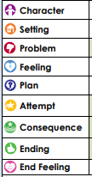
Story Grammar
4.
3.
1.
2.
6.
5.
7.
8.
9.

